Slide 1
4
Reclame in filmpjes op YouTube
LESPAKKET RECLAMEWIJSHEID

Slide 2

Overzicht
Soorten reclame op
1. Advertenties voor de vertoning van de video
2. Advertenties tijdens de vertoning van de video
3. Advertenties na de vertoning van de video
4. Advertenties rondom de video

Slide 3
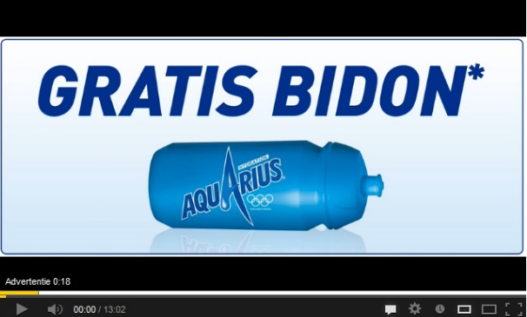
1. ADVERTENTIES VOOR DE VIDEO
Notes:
Advertentie voor de vertoning van de video.
Deze advertentie neemt het hele scherm in beslag en kan je niet sluiten.

Slide 4
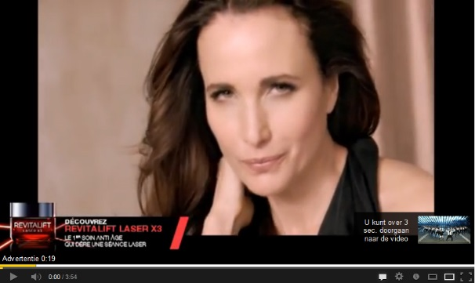
1. ADVERTENTIES VOOR DE VIDEO
Notes:
Advertentie voor de vertoning van de video.
Deze advertentie duurt meer dan 20 seconden. Je moet minstens 5 seconden kijken alvorens je het filmpje kan afspelen.

Slide 5
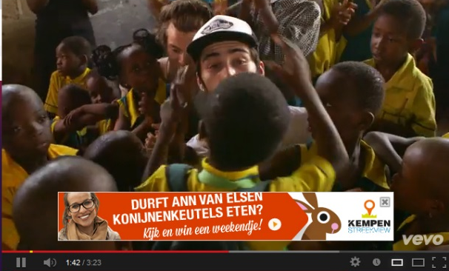
2. ADVERTENTIES TIJDENS DE VIDEO
Notes:
Advertentie tijdens de vertoning van de video (overlay).
Deze advertentie kan je sluiten door op het kruisje te klikken.

Slide 6
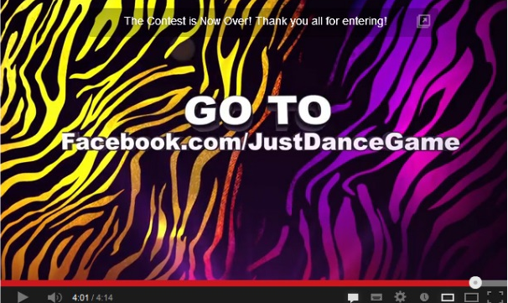
3. ADVERTENTIES NA DE VIDEO
Notes:
Advertentie na de vertoning van de video.
Het filmpje is gedaan dus je kan het filmpje gewoon afsluiten.

Slide 7
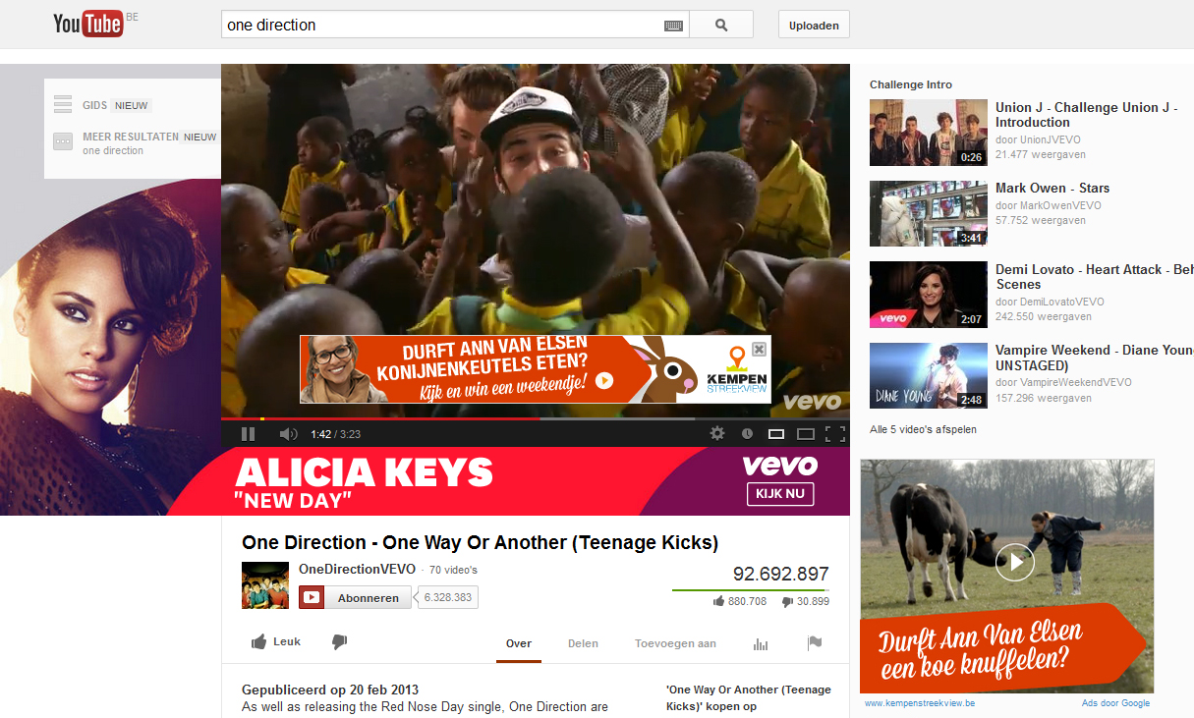
4. ADVERTENTIES RONDOM DE VIDEO
Skinning
banner
Notes:
Niet alleen in videofragmenten kan reclame aanwezig zijn, ook rondom het filmpje zijn advertenties mogelijk.
Skinning: hierbij wordt de rest van een website ingekleed in de huisstijl van de adverteerder.
+ banners op de site.

